Slide 1


CC3200 集成外设
2019年3月

Slide 2
CONTENS
CONTENTS
开发板硬件架构
CC3200LP
DY-IoT-PB
CC3200---GPIO
IO特性
IO软件编程
CC3200---定时器
SPI与LCD显示
I2C与串口

Slide 3

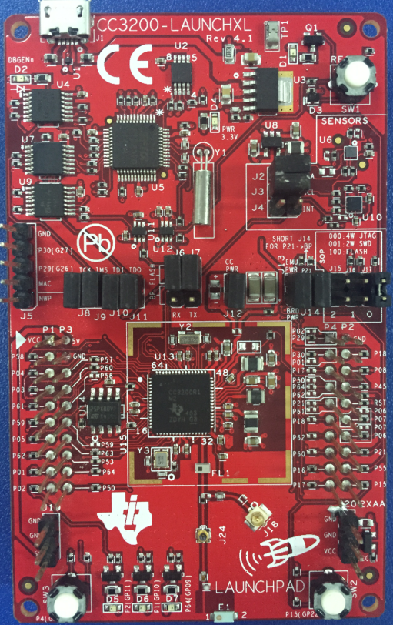
核心板：CC3200LP
CC3200LP版本号：v4.1
USB口
仿真器
复位按键
CC3200
传感器
TI-BP接口
功能选择跳帽
用户按键
三色LED灯

Slide 4
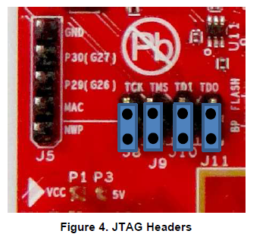
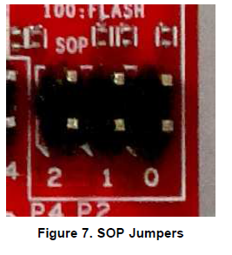
SOP[2:0] | 下载调试模式
0 0 0 | 4线JTAG模式
0 0 1 | 2线 SWD模式
1 0 0 | Flash
不插跳线帽为断开

Slide 5
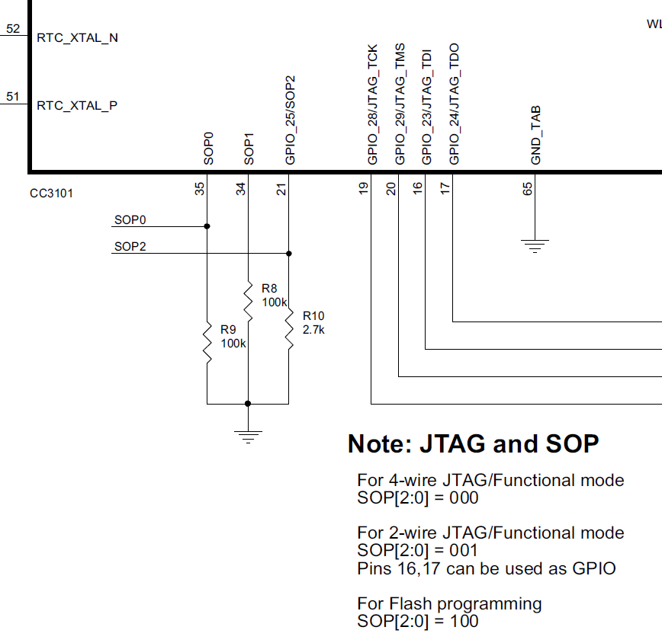
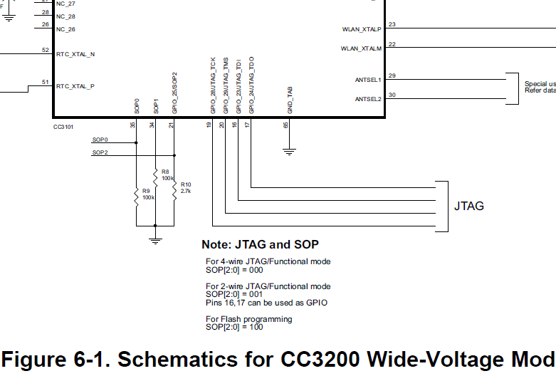

Slide 6
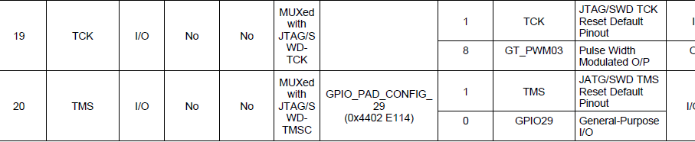
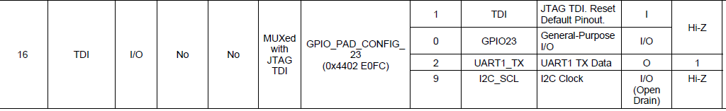
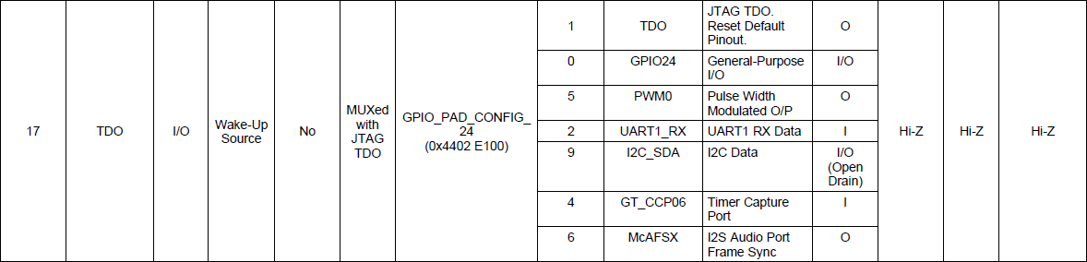

Slide 7
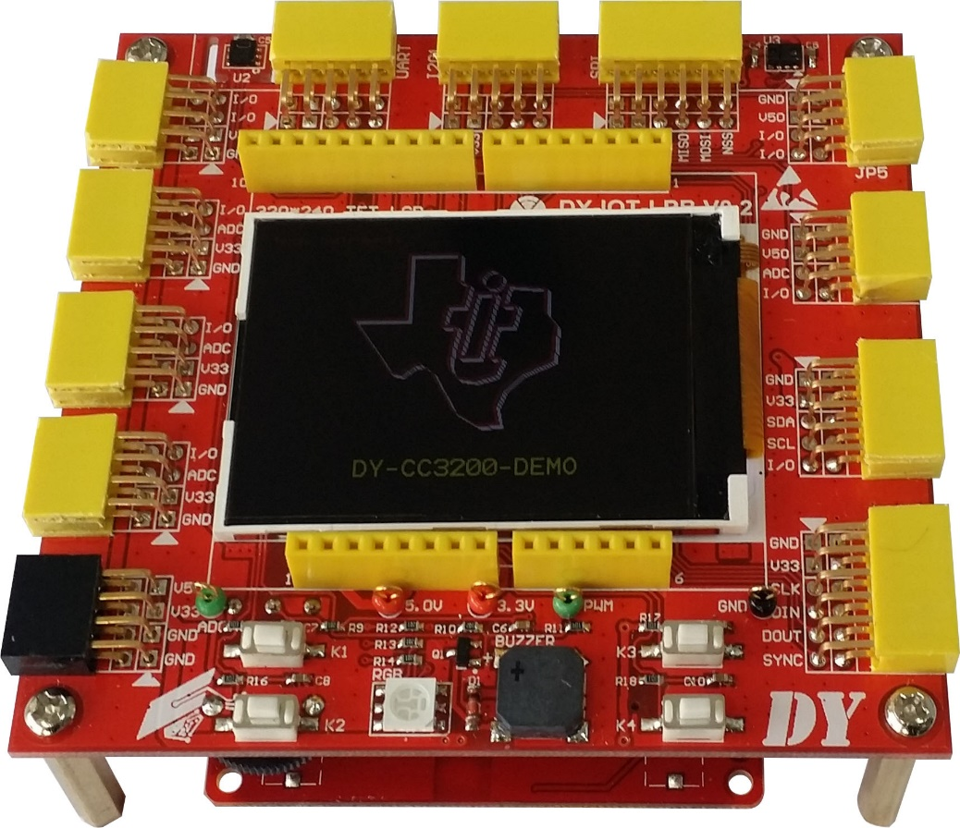
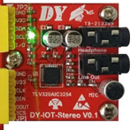
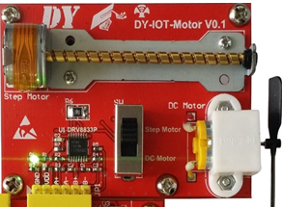
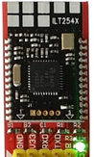
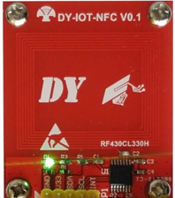
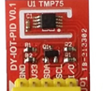
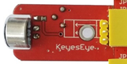
硬件组成：
三色LED灯
蜂鸣器
温湿度传感器
320X240TFT显示屏
GB2312中文字库
四个独立按键
接近距离及环境光强传感器
arduino标准接口
SD卡接口
电位器
标配版
CC3200-LP核心板
DY-IOT-PB主板
DY-IOT-Stereo音频模块
DY-IOT-NFC通信模块
DY-IOT-motor电机模块
DY-IOT-BLE蓝牙模块
DY-IOT-PID温控模块
DY-IOT-Voice声音模块

Slide 8
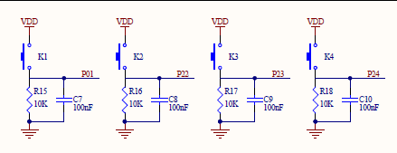
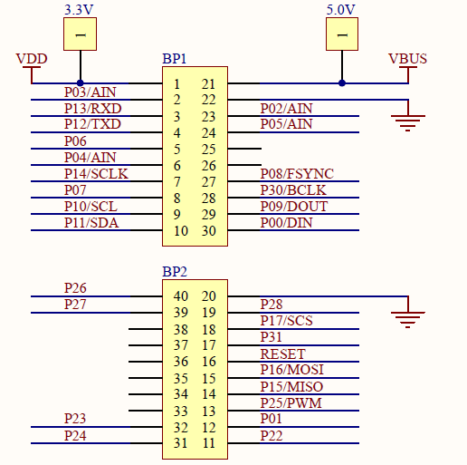
连接外设板，建议使用SWD模式

Slide 9
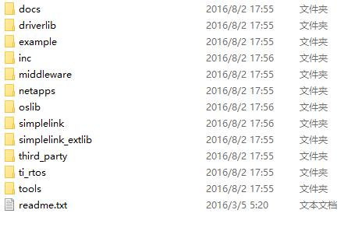



CC3200开发环境：
软件SDK---CC3200 SDK 1.2
开发工具---CCS IAR Energia
烧录工具---Uniflash
辅助工具---PinMux

Slide 10
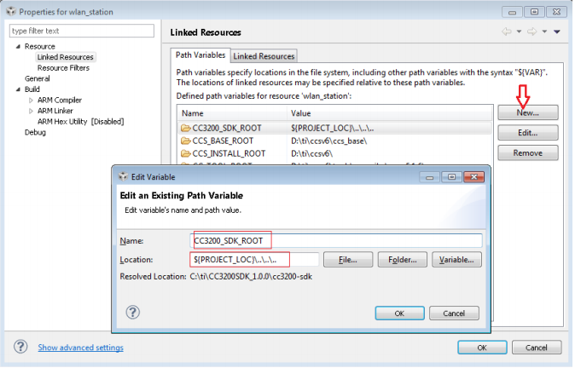
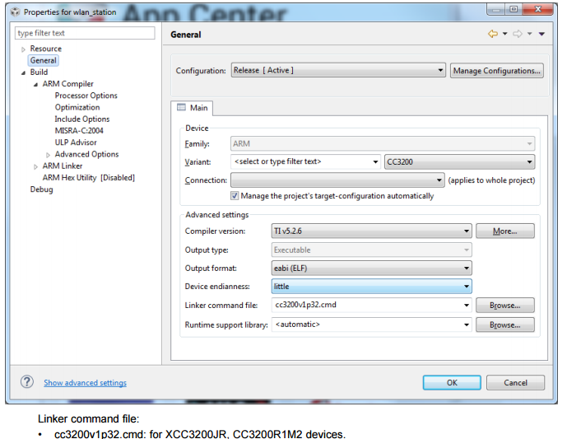
CCS环境下新建工程：
File->New->CCS Project
Target->Variant->CC3200
Device->Variant->CC3200
Open Project Option,make the setting

Slide 11
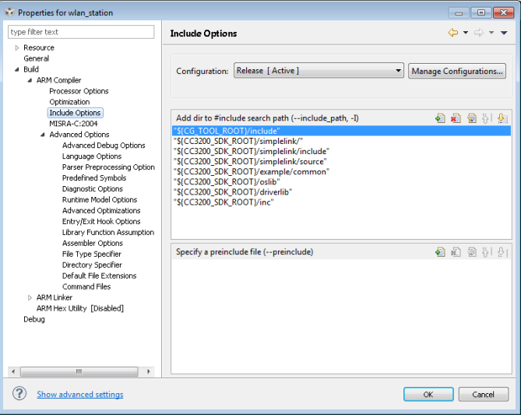
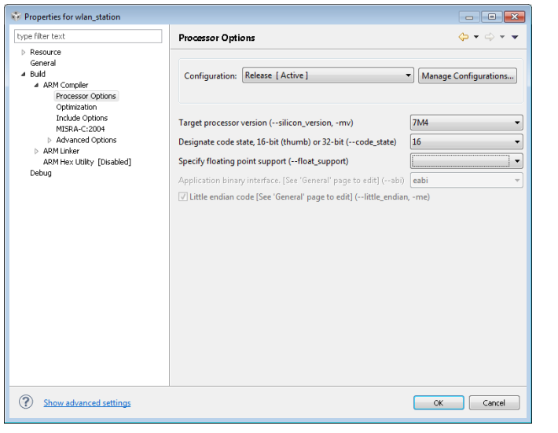
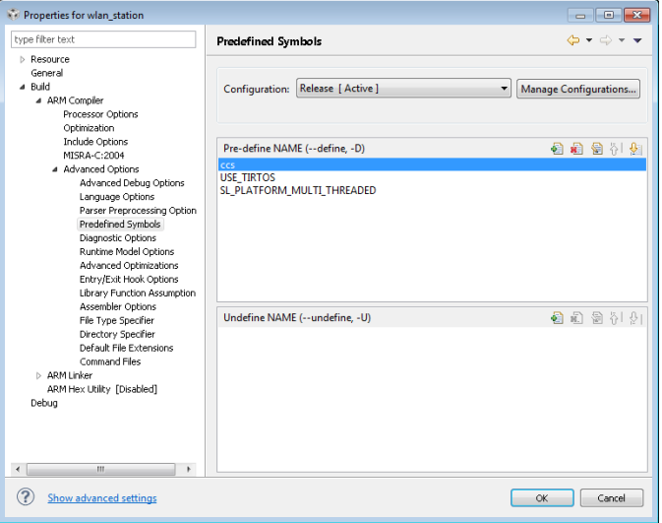
Compeser 设置：路径设置

Slide 12
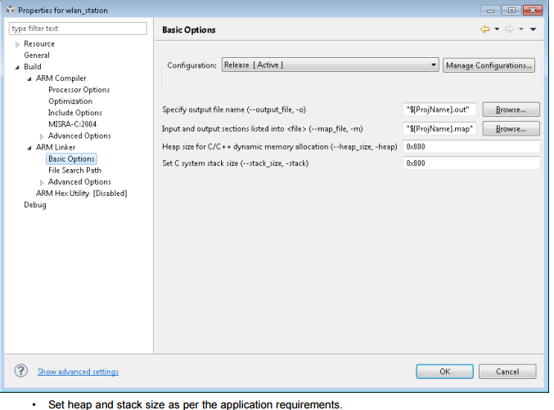
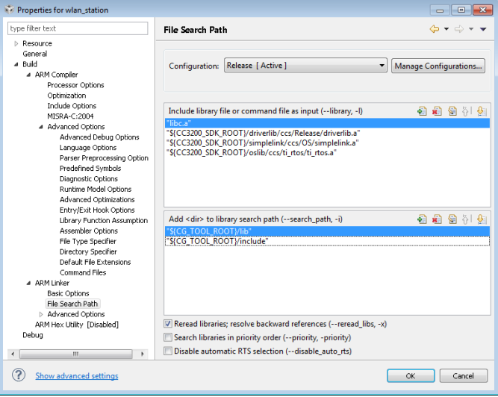
Linker 设置：

Slide 13
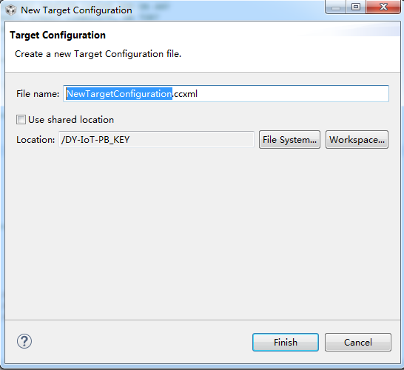
板卡调试配置文件
可以考虑多工程共享文件，也可以在工程目录下

Slide 14
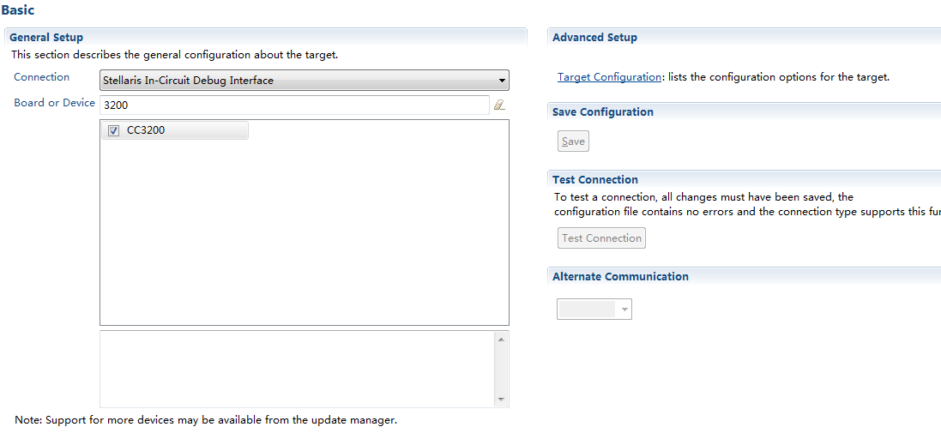
高级设置

Slide 15
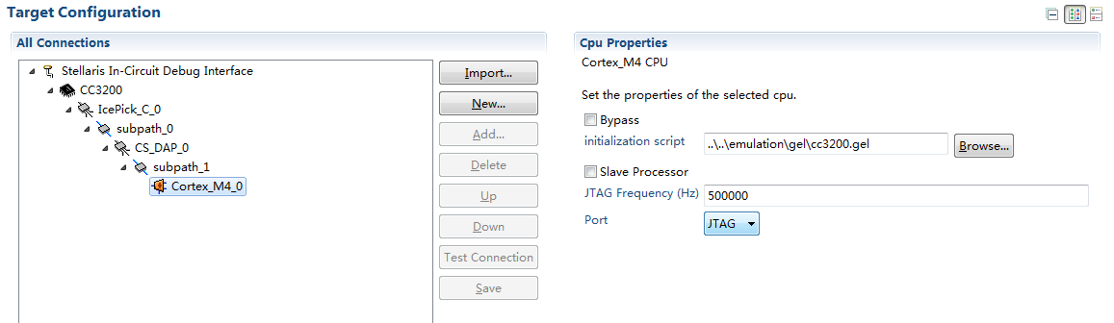
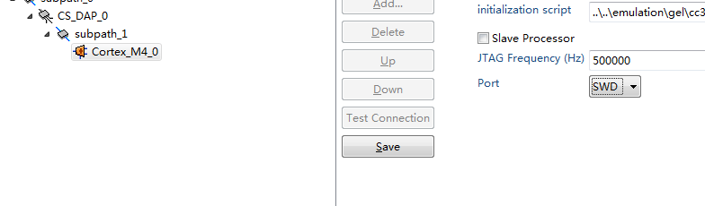
默认为JTAG调试接口
在连接外设板时，需要设置为SWD

Slide 16
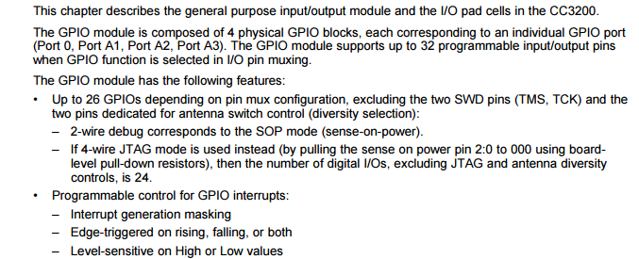
CC3200的GPIO口特性：
可通过pin mux配置多达26个GPIO：
­除了SWD的两个引脚（TMS、TCK），这两个引脚专用于天线开关控制 。两线调试对应着SOP模式（Sense On Power）
­如果使用4线JTAG模式（通过板级下拉电阻将Sense On Power引脚2:0设置为“000”），则数字引脚总数不包括JTAG和天线开关控制，共有24个
可编程控制的GPIO中断：
­中断屏蔽
­上升、下降、或双边沿触发的中断
­高、低位的敏感度设置

Slide 17
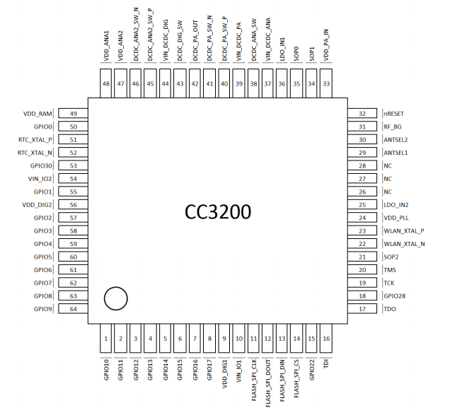
PKG PIN | PIN ALIAS
1 | GPIO10
2 | GPIO11
3 | GPIO12
4 | GPIO13
5 | GPIO14
6 | GPIO15
7 | GPIO16
8 | GPIO17
15 | GPIO22
18 | GPIO28
50 | GPIO0
53 | GPIO30
55 | GPIO1
57 | GPIO2
58 | GPIO3
59 | GPIO4
60 | GPIO5
61 | GPIO6
62 | GPIO7
63 | GPIO8
64 | GPIO9
16 | TDI/GPIO
17 | TDO/GPIO
19 | TCK/GPIO
20 | TMS/GPIO
45 | SW_P/GPIO

Slide 18
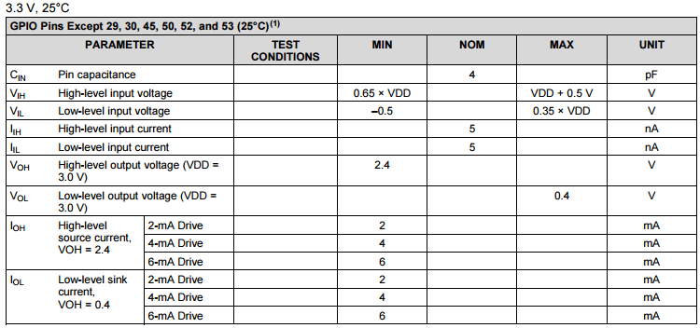
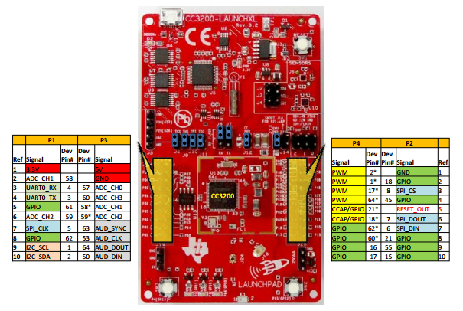
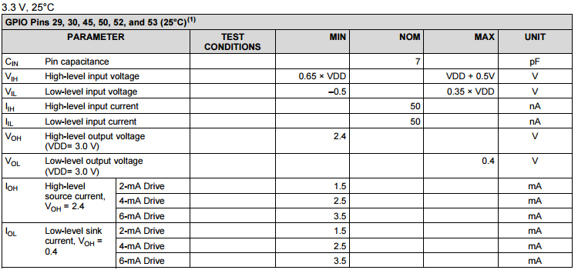
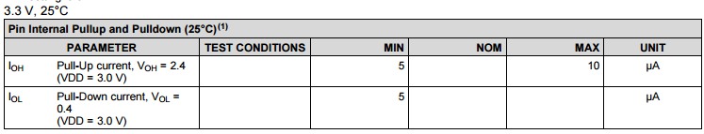
GPIO口电气特性：

Slide 19
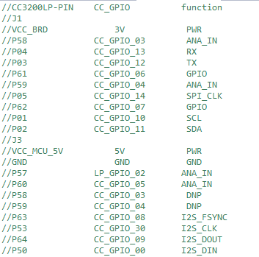
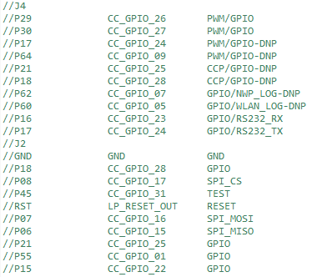
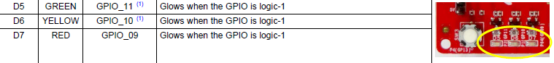
CC3200-LP BP接口：
CC3200板载LED灯

Slide 20
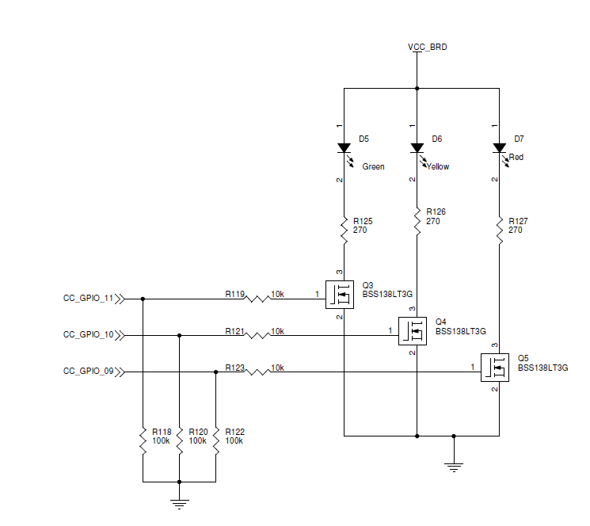
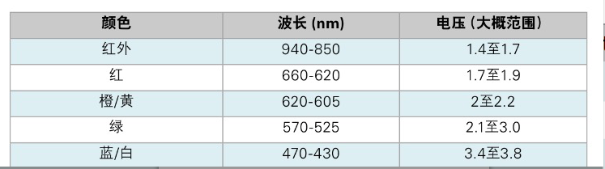
GPIO输出驱动LED
GPIO_9 | RED-LED
1 | 亮
0 | 灭
GPIO_10 | yellow-LED
1 | 亮
0 | 灭
GPIO_11 | blue-LED
1 | 亮
0 | 灭

Slide 21
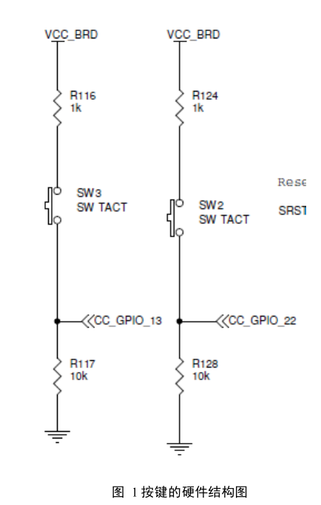
GPIO输入响应按键
CC3200-LP BUTTON SW3
按键按下输入1；GPIO_13=1。
CC3200-LP BUTTON SW2
按键按下输入1；GPIO_22=1。

Slide 22
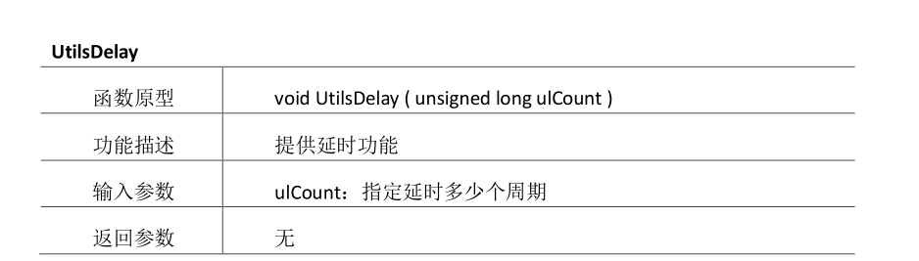
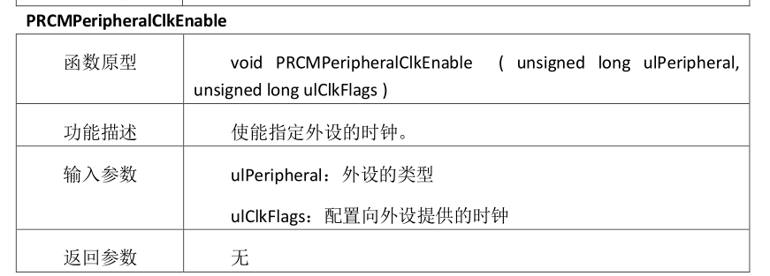

Slide 23
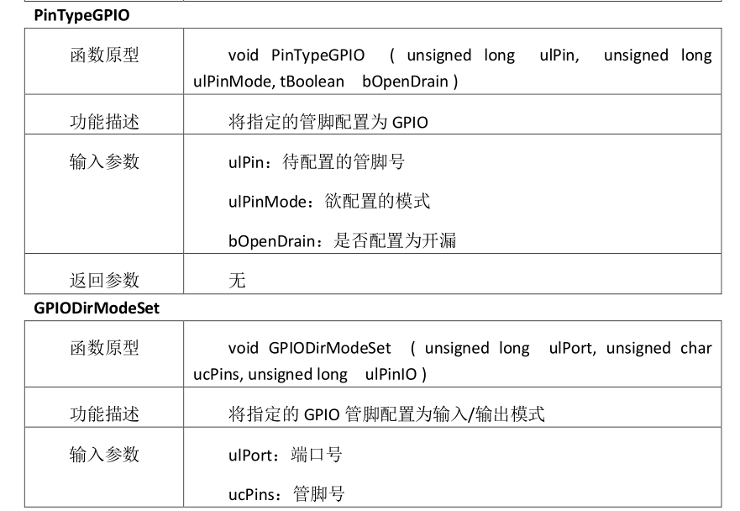
if(GPIOPinRead(GPIOA1_BASE,GPIO_PIN_5))//SW3
return 1;
if(GPIOPinRead(GPIOA2_BASE,GPIO_PIN_6))

Slide 24
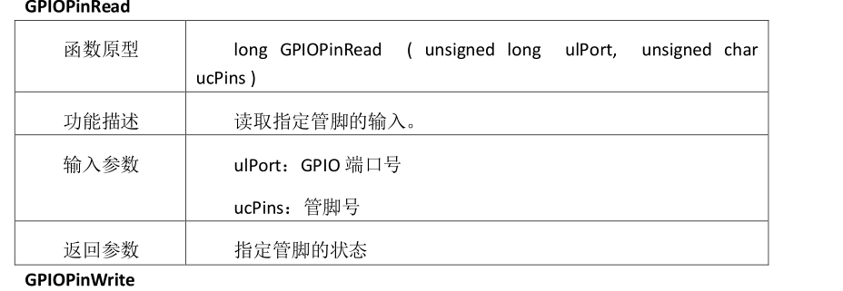
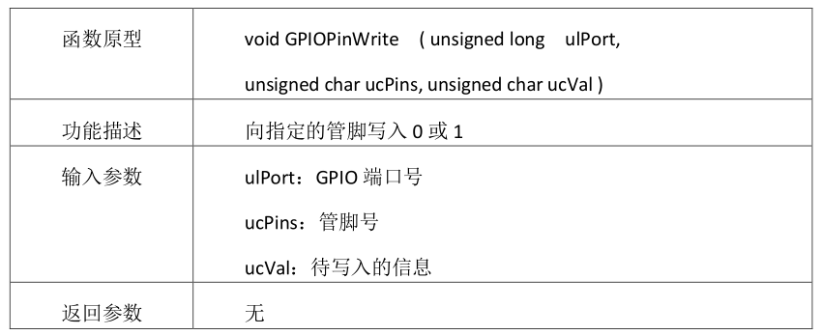

Slide 25
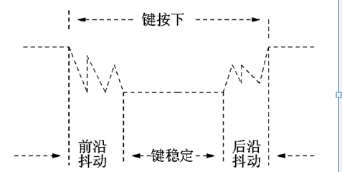
键盘接口技术
键盘是十分重要的人机对话的组成部分，是人向机器发出指令、输入信息的必需设备。
1、键的特性
键盘是由若干独立的键组成，键的按下与释放是通过机械触点的闭合与断开来实现的，因机械触点的弹性作用，在闭合与断开的瞬间均有一个抖动过程 。

Slide 26
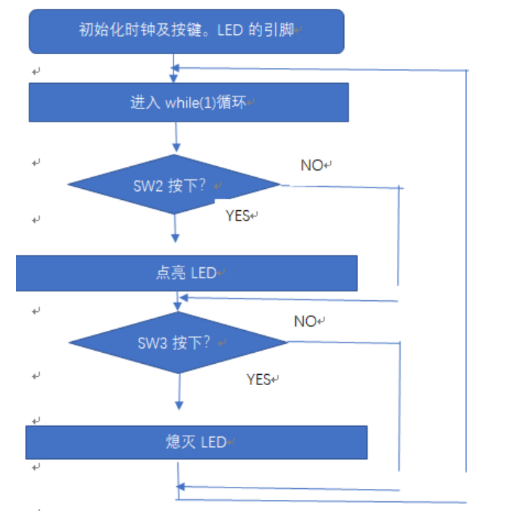

Slide 27
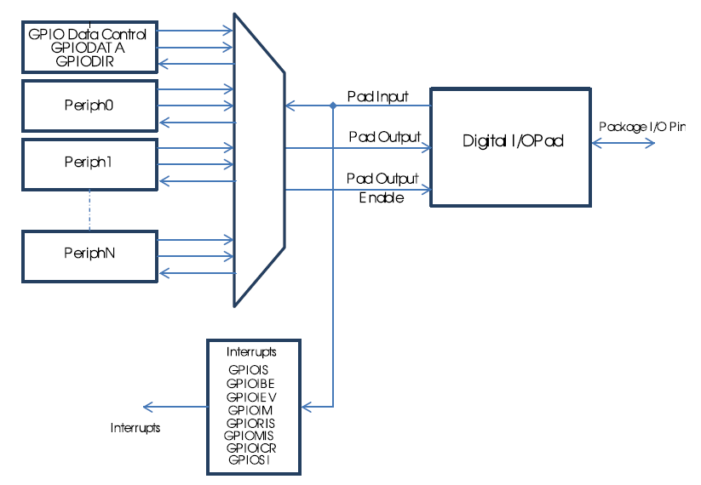
GPIO=1 GPIO=0 ？
CC3200 GPIO 功能模块
多路复用器
中断控制

Slide 28
软件是如何实现的？
GPIO寄存器：
GPIO Port A0: 0x4000.4000
GPIO Port A1: 0x4000.5000
GPIO Port A2: 0x4000.6000
GPIO Port A3: 0x4000.7000
Offset | Acronym | Register Name
0h | GPIODATA | GPIO Data
400h | GPIODIR | GPIO Direction
404h | GPIOIS | GPIO Interrupt Sense
408h | GPIOIBE | GPIO Interrupt Both Edges
40Ch | GPIOIEV | GPIO Interrupt Event
410h | GPIOIM | GPIO Interrupt Mask
414h | GPIORIS | GPIO Raw Interrupt Status
418h | GPIOMIS | GPIO Masked Interrupt Status
41Ch | GPIOICR | GPIO Interrupt Clear

Slide 29
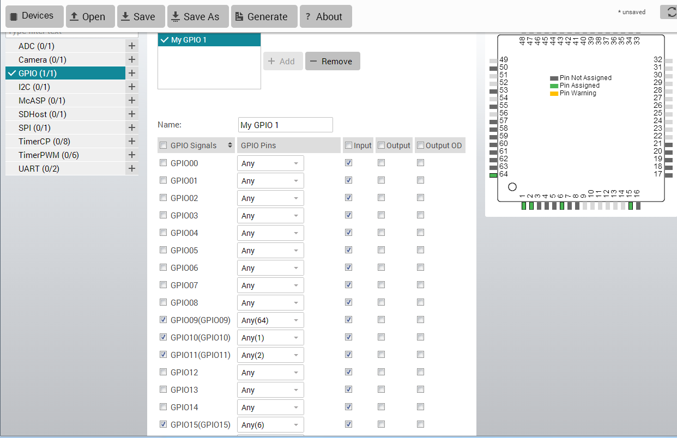
PINMUX：

Slide 30
MAP_PinTypeGPIO(PIN_04, PIN_MODE_0, false);
MAP_GPIODirModeSet(GPIOA1_BASE, 0x20, GPIO_DIR_MODE_IN);
MAP_PinTypeGPIO(PIN_15, PIN_MODE_0, false);
MAP_GPIODirModeSet(GPIOA2_BASE, 0x40, GPIO_DIR_MODE_IN);（设置两按键输入模式

Slide 31
int key_scan()//检测按的是哪个键
{
if(GPIOPinRead(GPIOA1_BASE,GPIO_PIN_5))//SW3
{MAP_UtilsDelay(800000);
if(GPIOPinRead(GPIOA1_BASE,GPIO_PIN_5)) return 1;
else return 0;
}
if(GPIOPinRead(GPIOA2_BASE,GPIO_PIN_6))
return 2;
else
return 0;
}

Slide 32

CC3200的中断系统

Slide 33

尾链技术：

Slide 34

尾链技术：

Slide 35

尾链技术：

Slide 36

CC3200 中断处理：

Slide 37


CC3200中断向量

Slide 38

CC3200 GPIO中断

Slide 39

CC3200 GPIO中断初始化
void Keyinit(void)
{
GPIOIntTypeSet(GPIOA2_BASE,GPIO_PIN_6,GPIO_RISING_EDGE);
IntPrioritySet(INT_GPIOA2, INT_PRIORITY_LVL_1);
GPIOIntRegister(GPIOA2_BASE,Key3Handler);
GPIOIntClear(GPIOA2_BASE,GPIO_INT_PIN_6);
IntPendClear(INT_GPIOA2);
IntEnable(INT_GPIOA2);
GPIOIntEnable(GPIOA2_BASE,GPIO_INT_PIN_6);
GPIOIntTypeSet(GPIOA1_BASE,GPIO_PIN_5,GPIO_RISING_EDGE);
IntPrioritySet(INT_GPIOA1, INT_PRIORITY_LVL_1);
GPIOIntRegister(GPIOA1_BASE,Key4Handler);
GPIOIntClear(GPIOA1_BASE,GPIO_INT_PIN_5);
IntPendClear(INT_GPIOA1);
IntEnable(INT_GPIOA1);
GPIOIntEnable(GPIOA1_BASE,GPIO_INT_PIN_5);
}

Slide 40
void Key3Handler(void)
{
unsigned long ulPinState = GPIOIntStatus(GPIOA2_BASE,1);
if(ulPinState & GPIO_INT_PIN_6)
{
GPIOIntClear(GPIOA2_BASE,GPIO_INT_PIN_6);
key3flag=1;
key4flag=0;
}
}
void Key4Handler(void)
{
unsigned long ulPinState = GPIOIntStatus(GPIOA1_BASE,1);
if(ulPinState & GPIO_INT_PIN_5)
{
GPIOIntClear(GPIOA1_BASE,GPIO_INT_PIN_5);
key4flag=1;
key3flag=0;
}
}

Slide 41


Slide 42


Slide 43


Slide 44

问题2

Slide 45


Slide 46

添加库文件路径

Slide 47
实验1作业：
1.通过SW2，SW3按键控制三色LED的亮灭、闪烁。
（即按下K3，REDLED灯亮，按下K4，REdLED灯灭）
GPIO 15，GPIO22为输入
GPIO 9、10、11为输出
可以考虑使用中断方式
发送作业至wangzhongfang@xjtu.edu.cn
请将作业内容放在一个文件夹中包括：bin文件，关键函数代码文件，文件名为学号并标注日期及第几次作业。
EG：班级_姓名_NO1.rar
SEQ:NO1 ；实验次
RAR:压缩文件后缀（ZIP也可以）

